Slide 1



ActFirst
“Life’s most persistent and urgent question is, what are you doing for others?”
- Martin Luther King
Trabalho realizado por:
Jorge Minhalma 50039075
Marta Santos 50037198
Cadeira: Interfaces e Usabilidades
Docente: Bruno Nobre

Slide 2




Branding
ActFirst

Slide 3
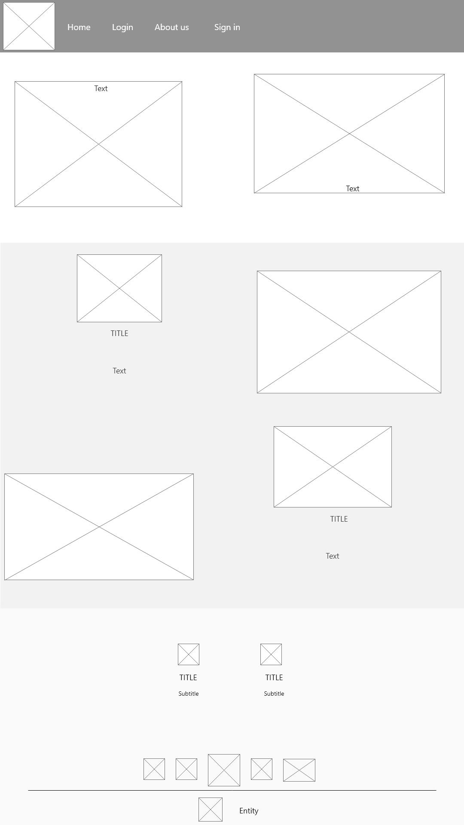
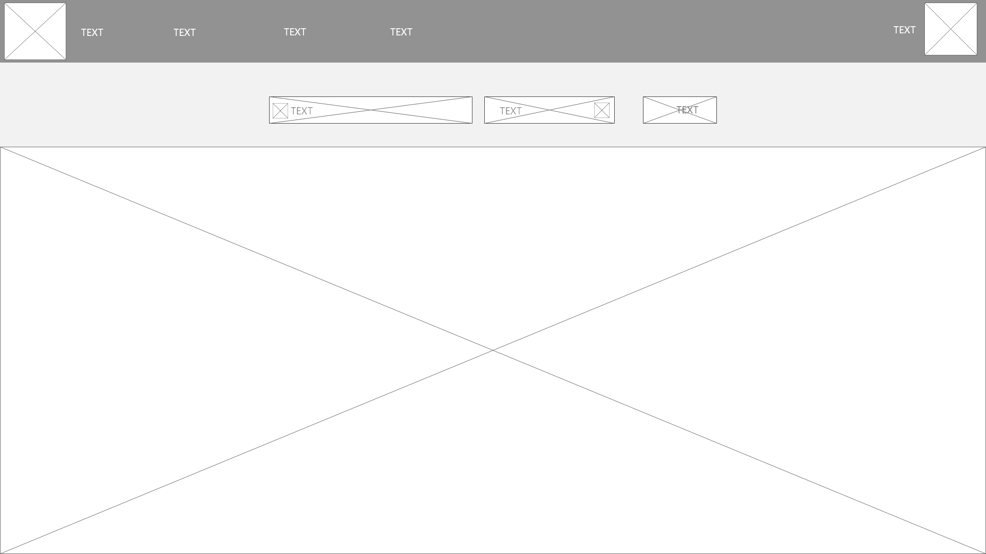
Wireframes

Slide 4
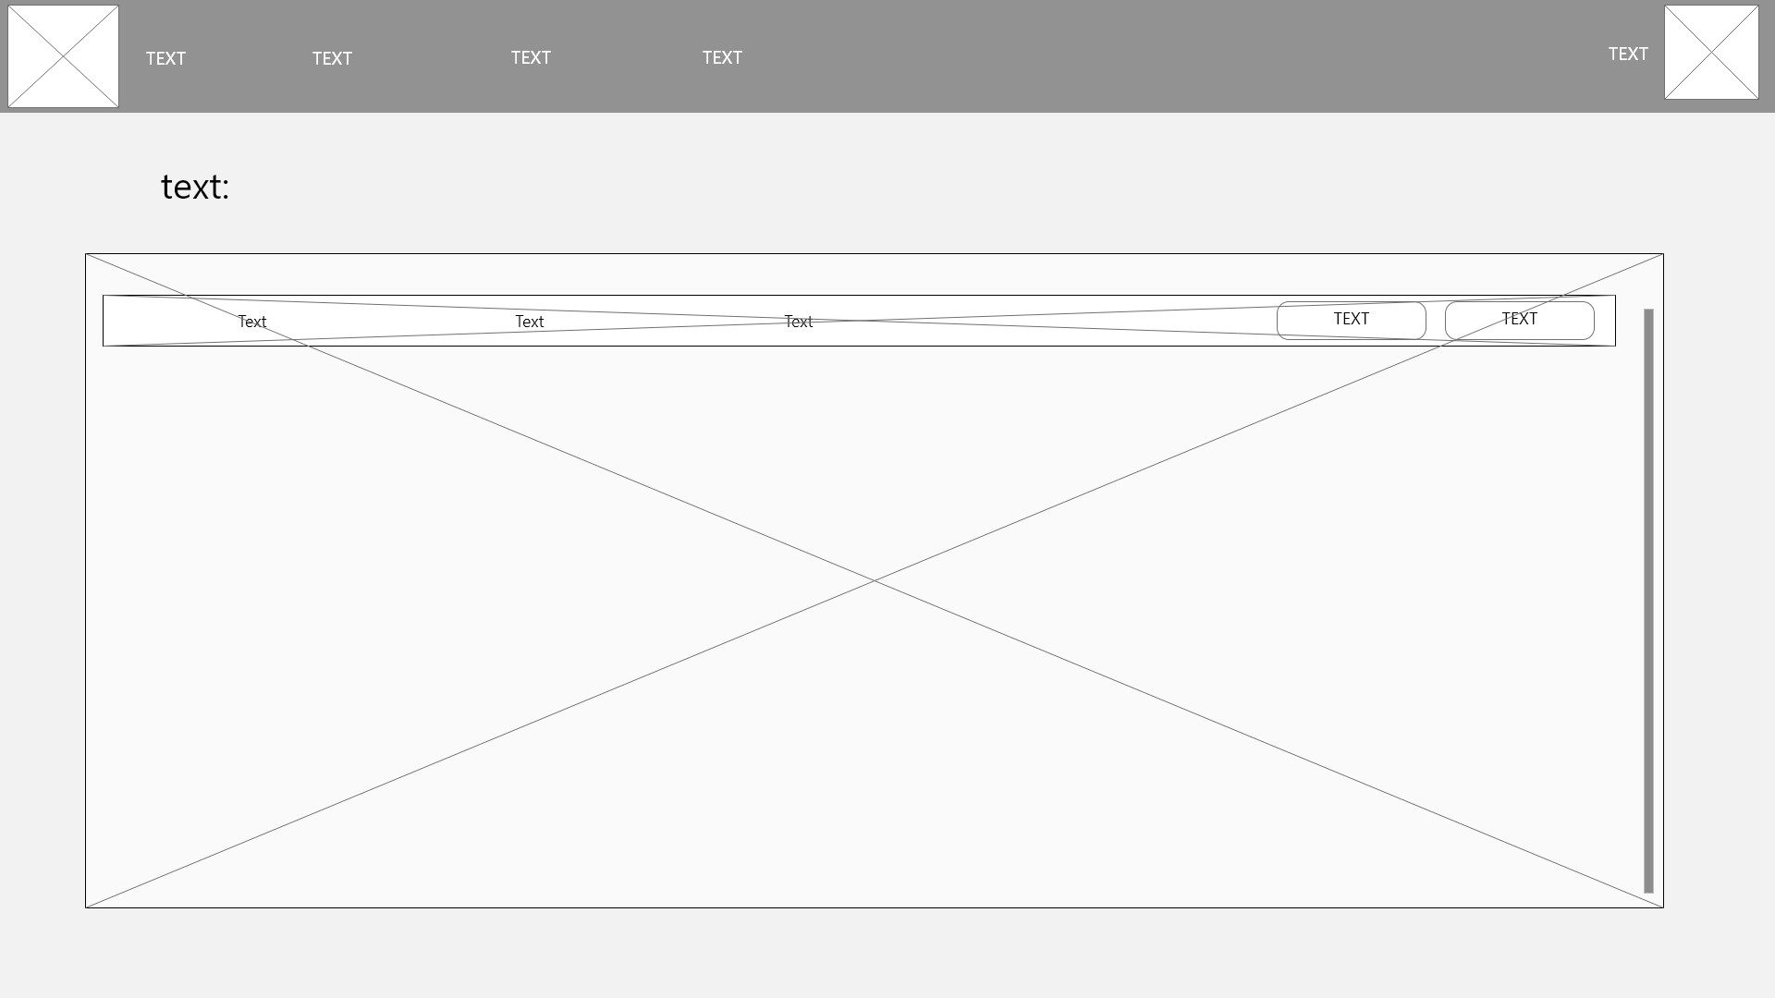
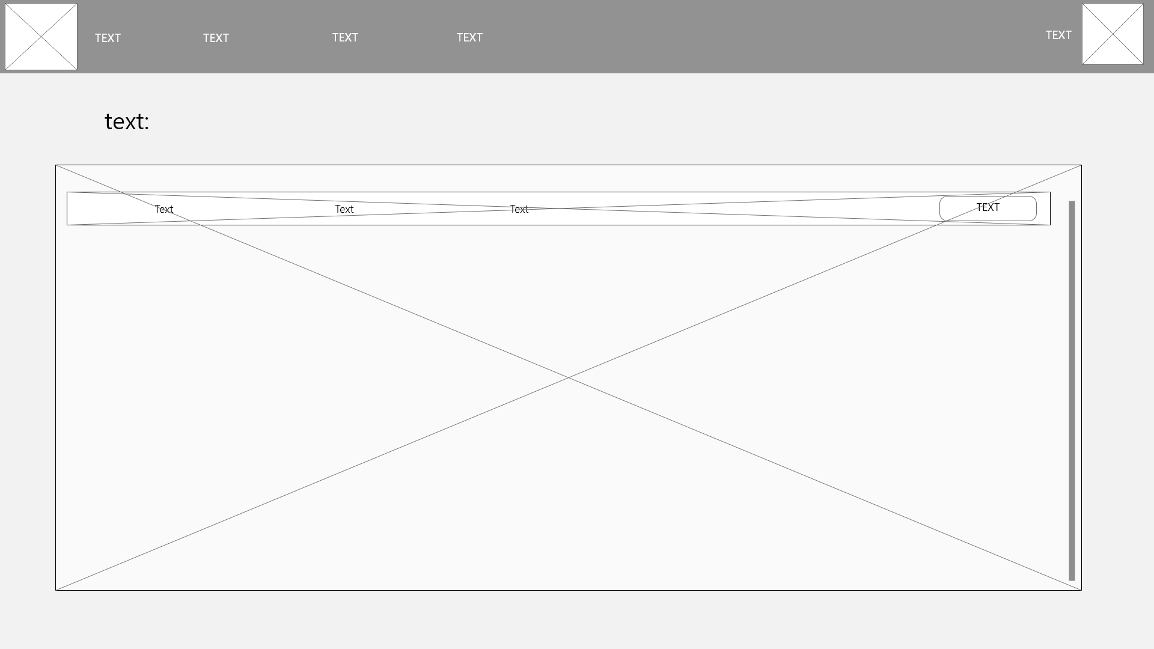
Voluntario

Slide 5
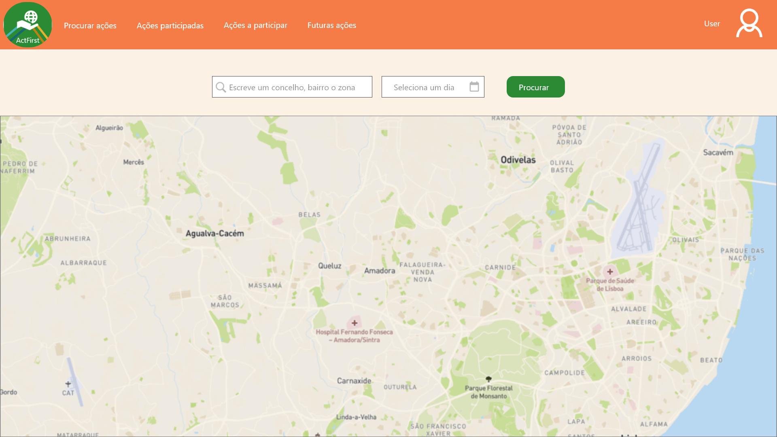
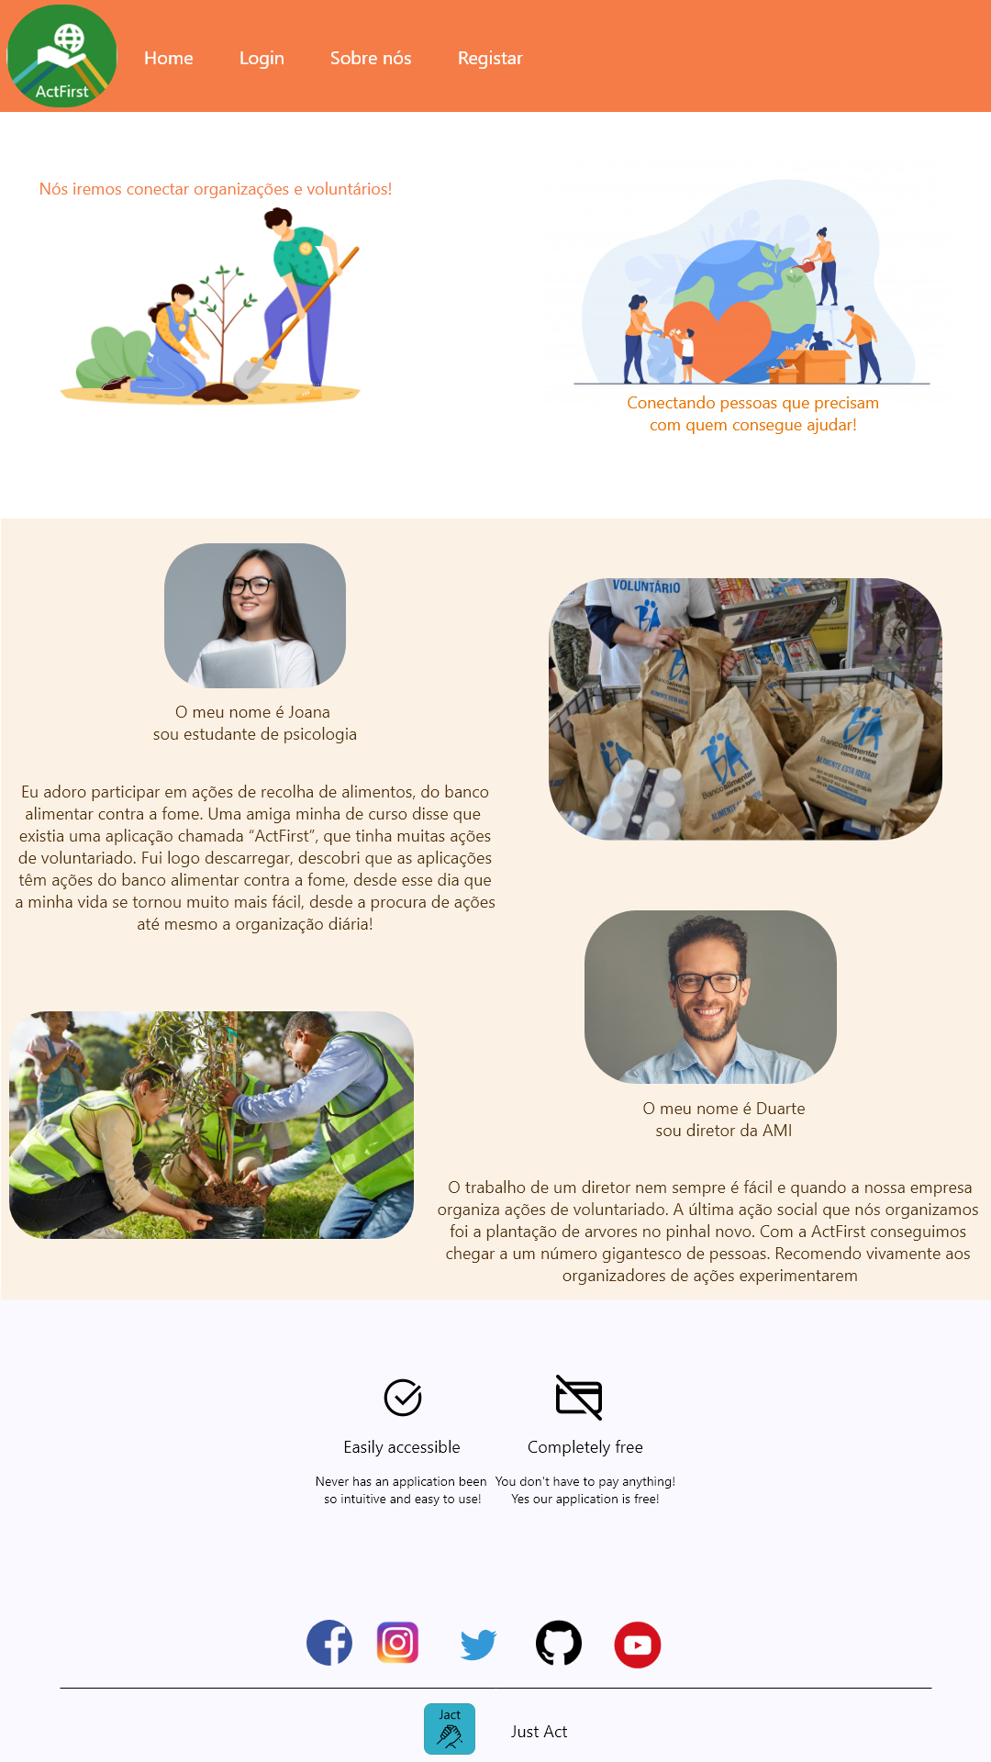
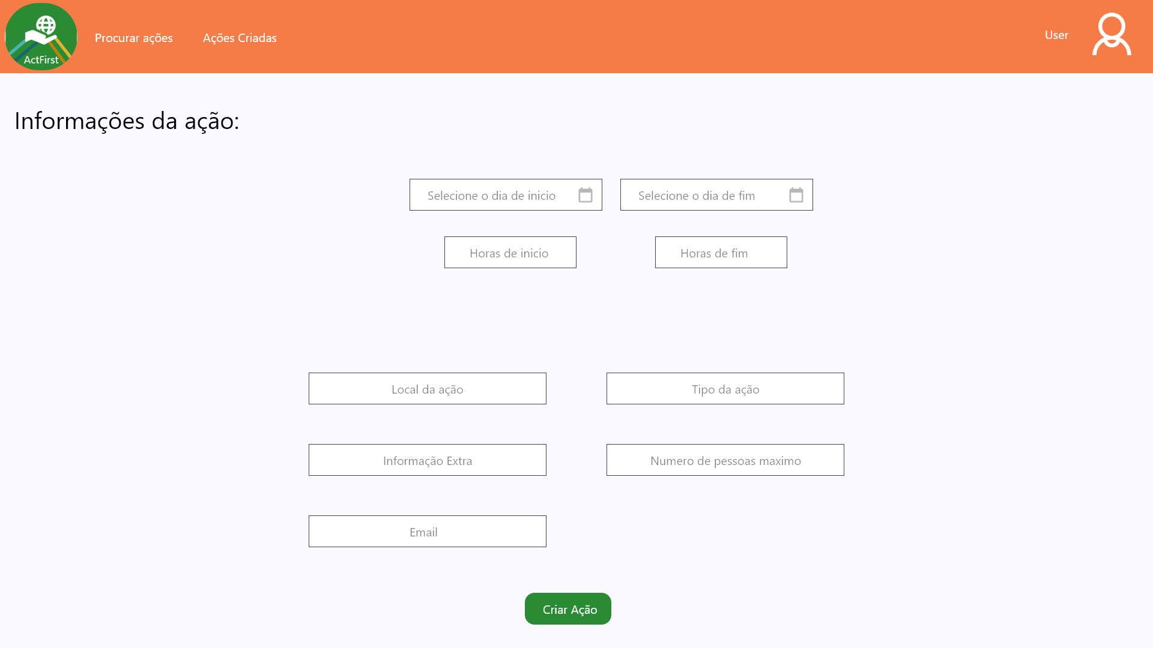
Design Interface
Pagina do Voluntario
Pagina inicial
Pagina da organização

Slide 6
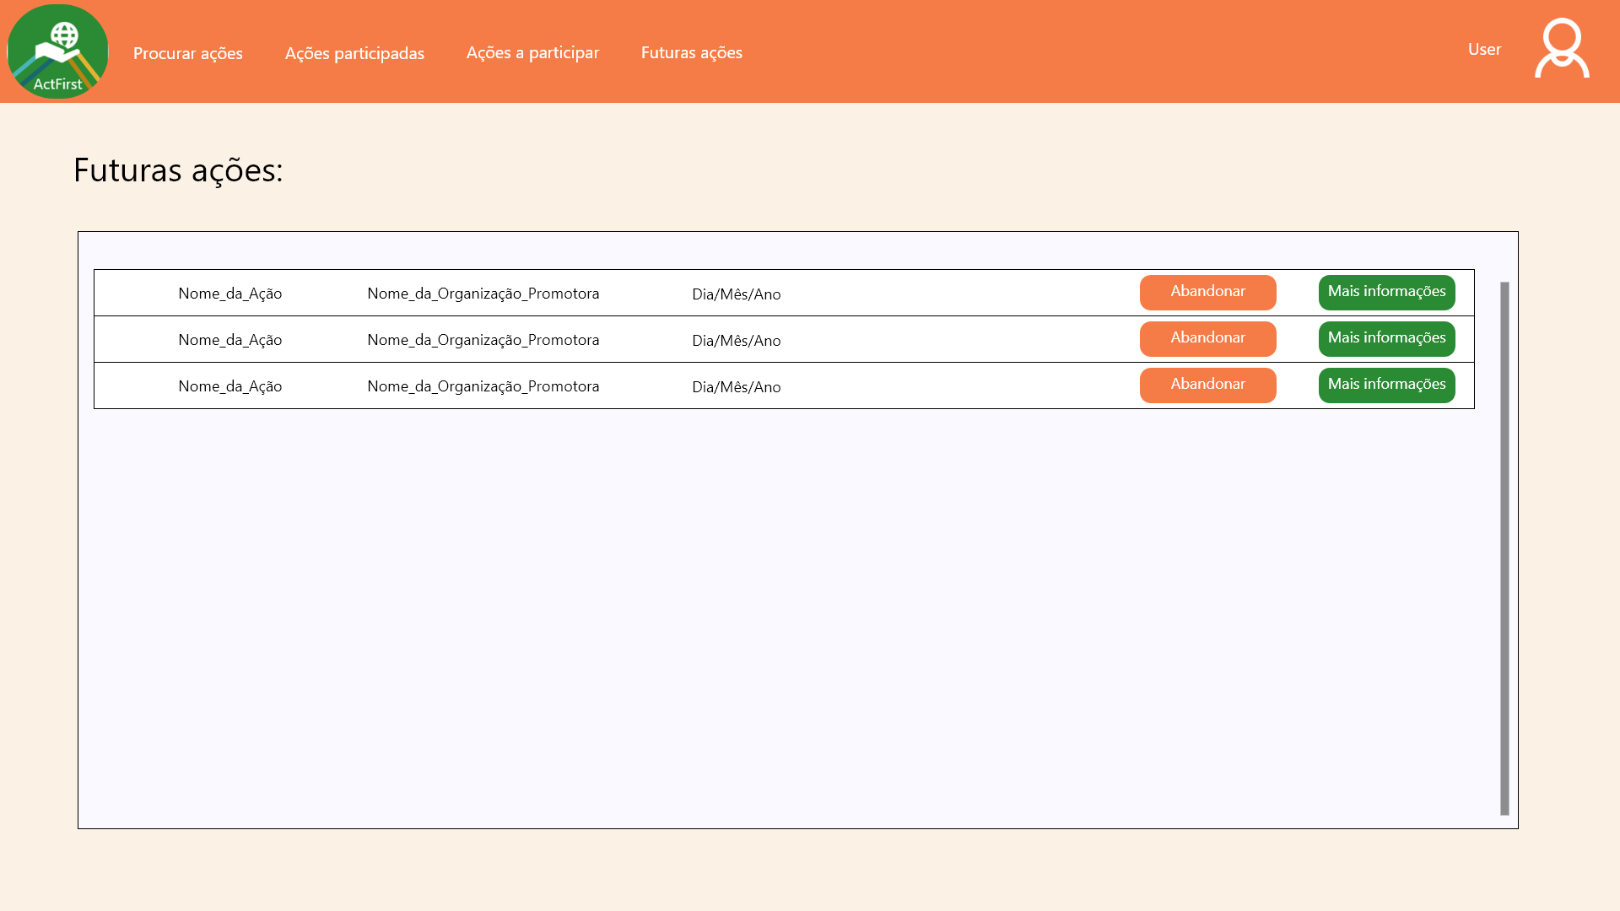
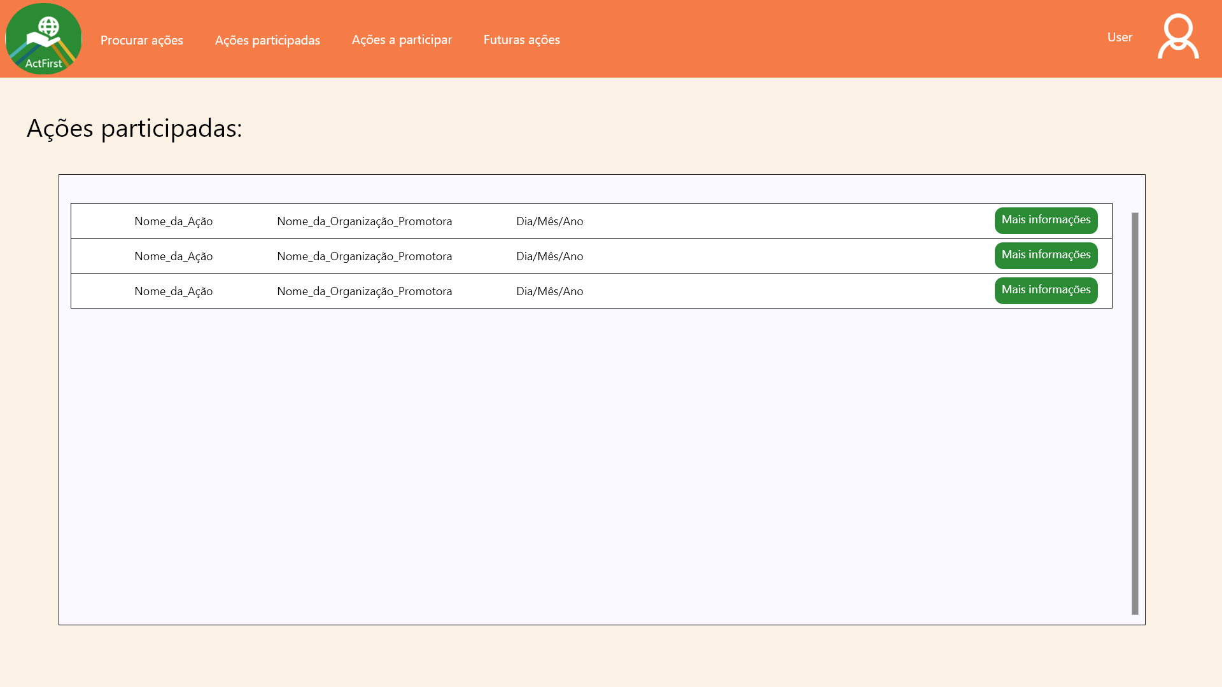

Voluntario

Slide 7
UX Evaluation-Usability Test Plan
Jorge Minhalma & Marta Santos
ActFirst@IADE.pt
13 de Dezembro de 2020
Autores
Contacto
Data final para comentários
Produto a ser testado
Como realizar o nosso questionário?
O produto que se encontra a ser testado é o nosso website, um website ligado a Voluntariado!
(http://actfirst.herokuapp.com/)
Tarefa testada
Fazer login na conta: Pedimos ao utilizador para fazer login na sua conta.
procurar uma ação: Pedimos ao utilizador para procurar ações.
Em ambos os testes temos questões simples de modo a perceber qual a opinião do utilizador perante a interface mostrada.
Nós desenvolvemos dois tipos de questionarios.
Questionario abordado aqui no trabalho:
https://app.usabilityhub.com/do/7ca6bff92683/b541
Questionarios extras:
https://quant-ux.com/#/test.html?h=a2aa10abbCWX86vXKkkoxMzTsL3zOtHgqxdyuJxCecSE1qIUhGIxt0kqkUkS
https://docs.google.com/forms/d/e/1FAIpQLScQLCwBAm7RMh-EmYGt2ohLHz4dVJCGX_5jiubXeCgvY_yydw/viewform?usp=sf_link
Caso de Negócios
O nosso objetivo neste momento é perceber, como as pessoas se adaptam à ideia, ou seja, estamos a receber o feedback das ideias.
Participantes
Partilhamos nas redes sociais para chegar ao maior número de pessoas. Depois falamos com alguns amigos, para tentar perceber o feedback deles.
Objetivos com o teste
Estamos a tentar perceber se estamos a ir num “bom caminho”. Tentar perceber o que as pessoas, gostam e não gostam no protótipo que estamos a desenvolver. Se é de fácil acesso, e se a interface é apelativa a um uso regular.
Equipamento
Para a realização do questionario a única coisa que é pedida é um despositivo, com acesso à internet.

